Slide 1
Attention Is All You Need
2020.06.01
심아름

Slide 2
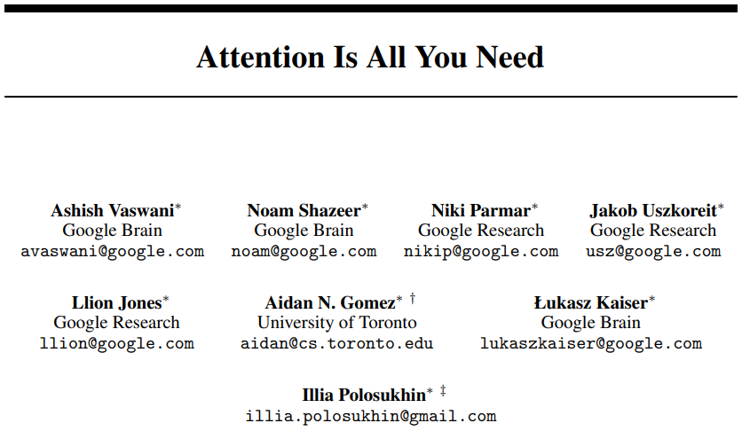
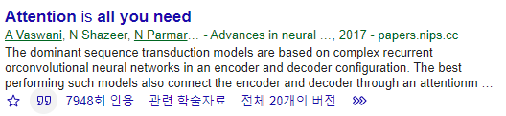

Slide 3
1. Seq2Seq
Dogs
like
sausages
Context
Vector
Dogs like sausages made of salmon and pork like meatballs, not pies made of pumpkins or carrots, although they are considered omnivores.
Context
Vector

Slide 4
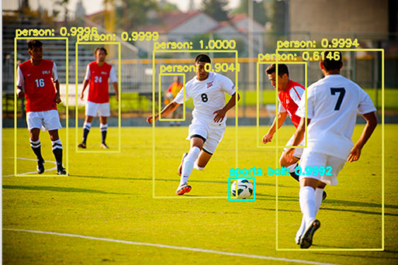
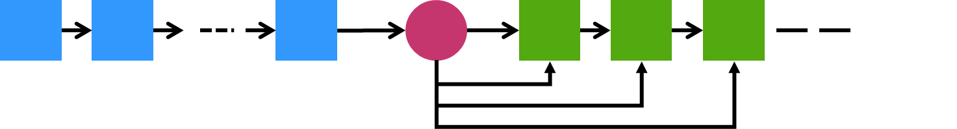
2. Attention
Context
Vector

Slide 5
3. Self-Attention
She is eating a green .
John is good at playing soccer and want to be a soccer player.
apple
he

Slide 6
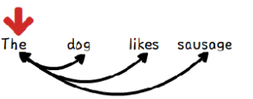
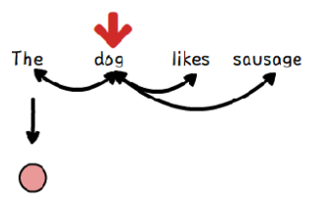
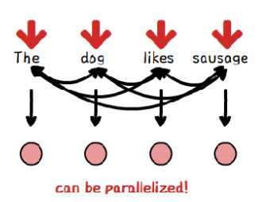
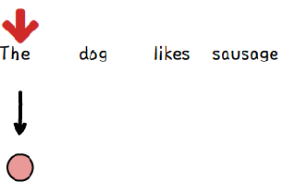
3. Self-Attention

Slide 7
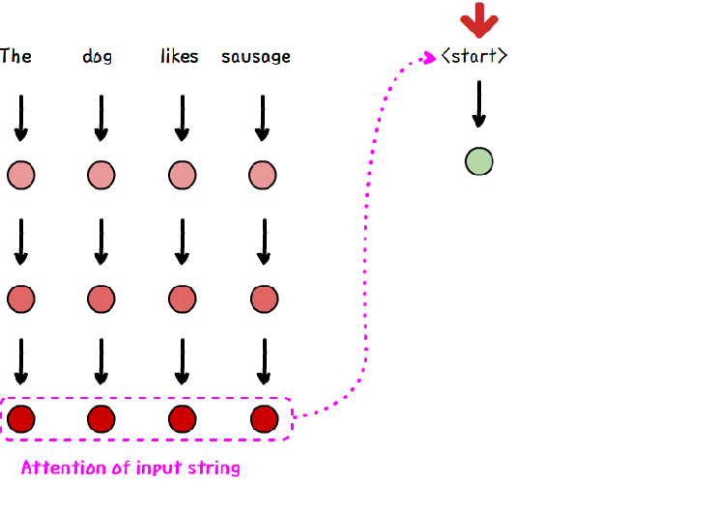
3. Self-Attention

Slide 8
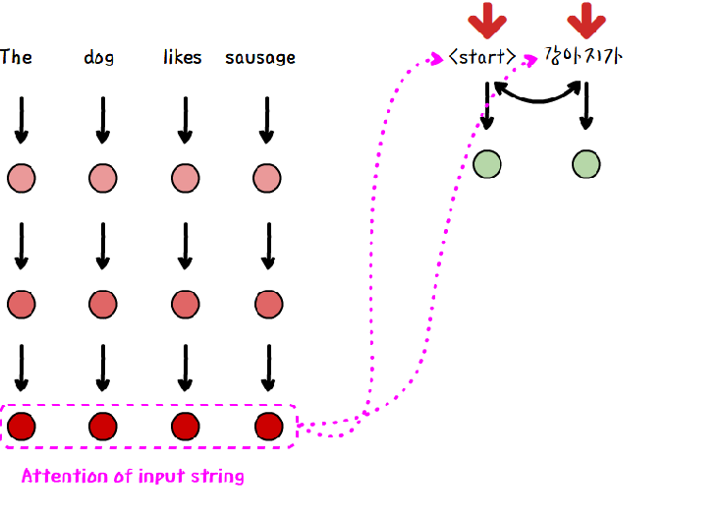
3. Self-Attention

Slide 9
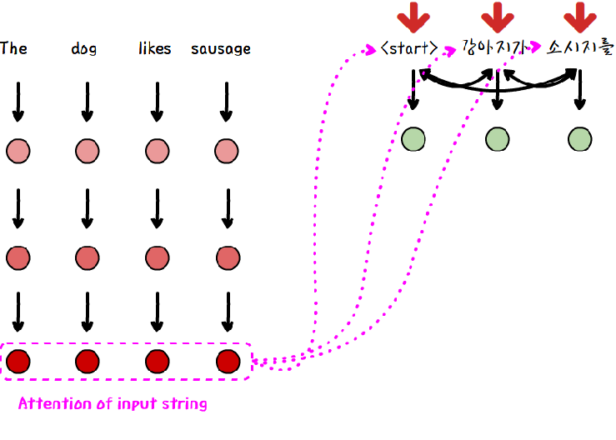
3. Self-Attention

Slide 10
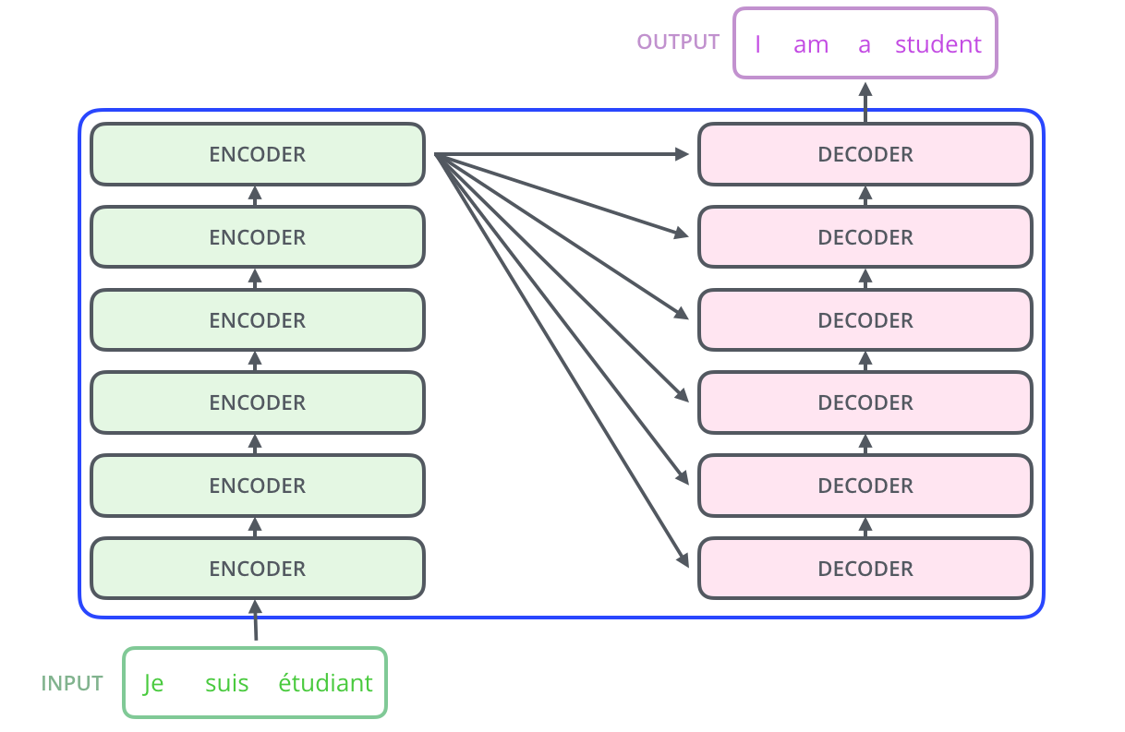
4. Transformer

Slide 11
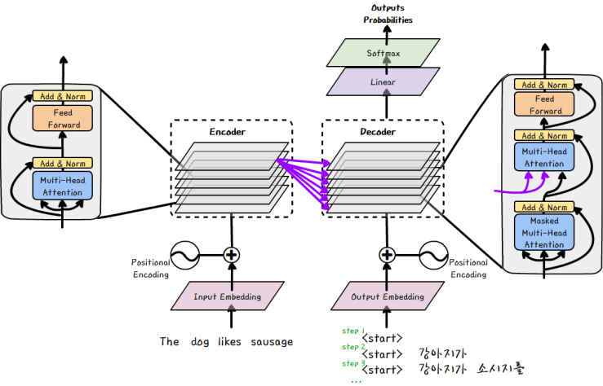
4. Transformer

Slide 12
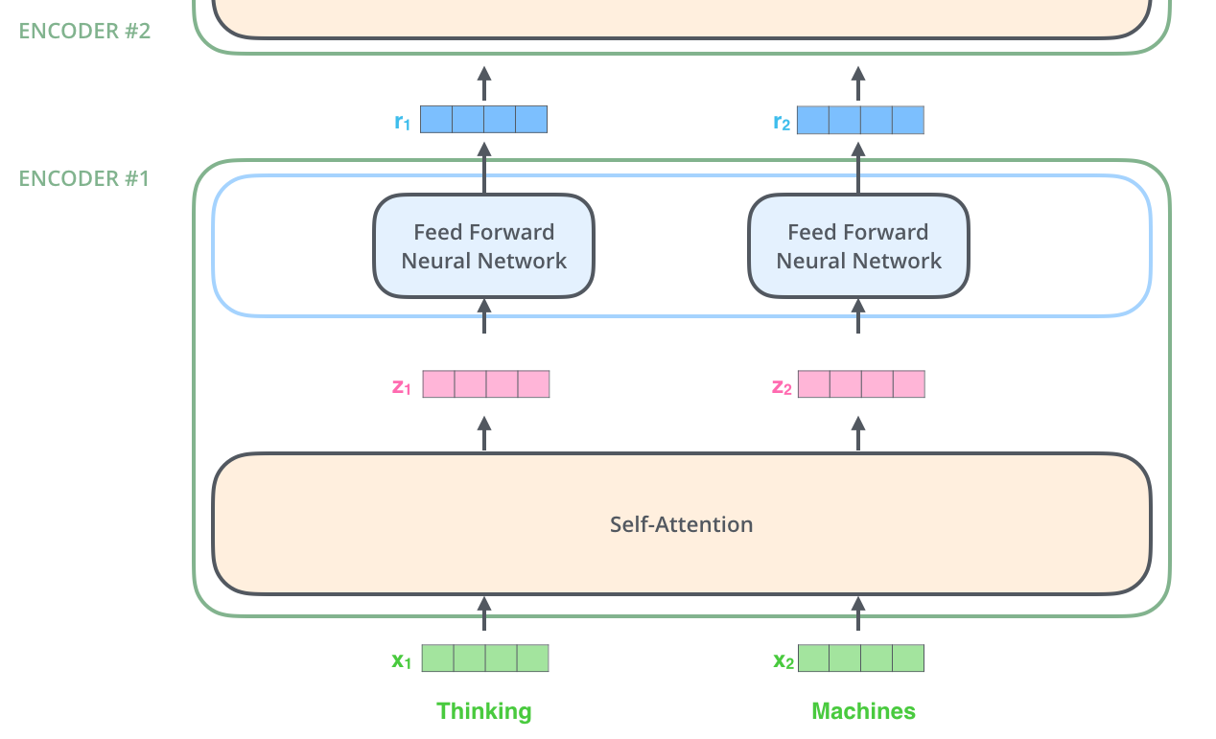
4-1. Encoder

Slide 13
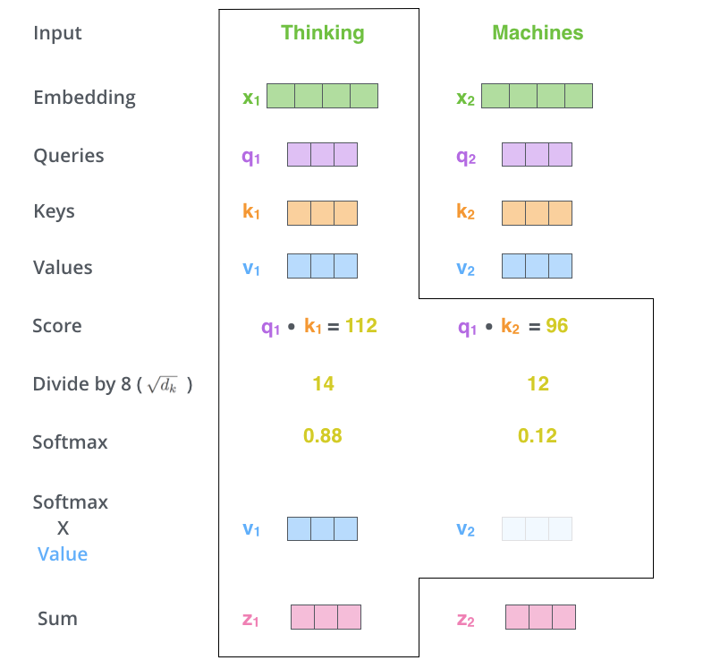
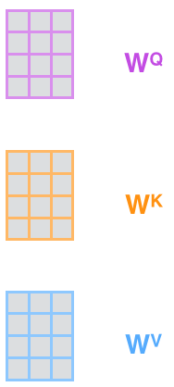
4-2. Attention

Slide 14
4-2. Attention

Slide 15
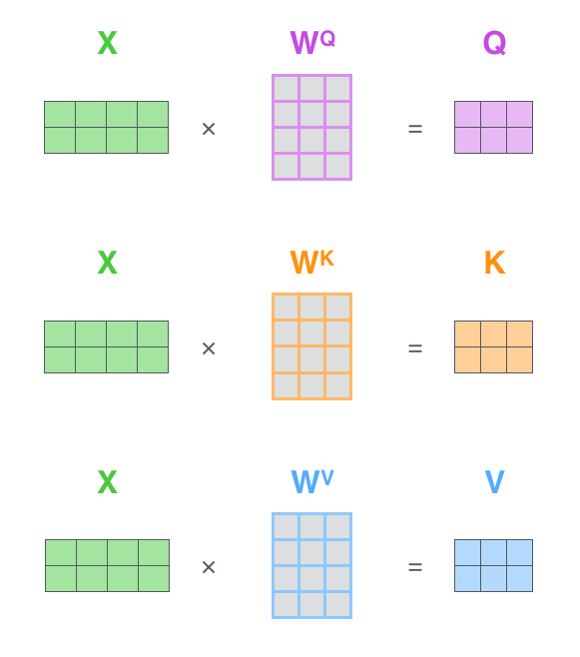
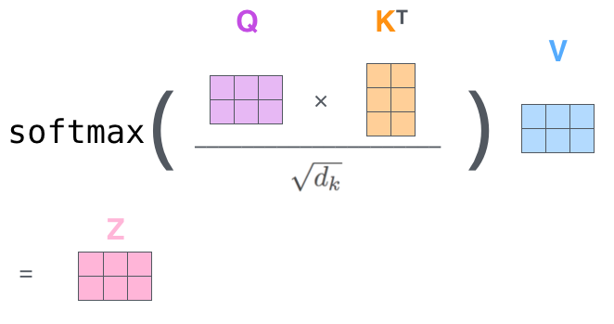
4-2. Attention

Slide 16
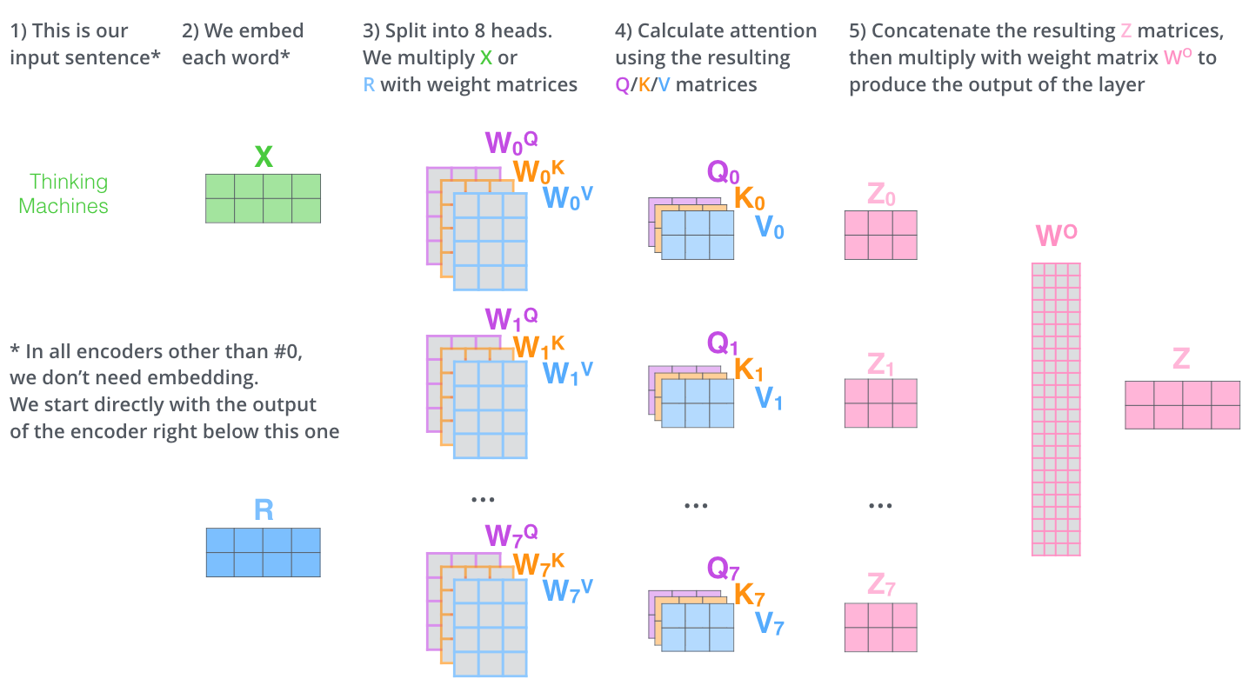
4-2. Attention
Multi-Head Attention $\text{M}\text{ultiHead}\text{( }\text{Q}\text{, }\text{K}\text{, }\text{V}\text{ ) }\text{= }\text{Concat}\text{( }{head}_{1}\text{ , }…\text{,}{ head}_{h}\text{) }∙W^{0}$
$where{ head}_{i}=Attention(QW_{i}^{Q},KW_{i}^{K},VW_{i}^{V}$)

Slide 17
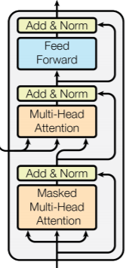
4-2. Attention
Decoder – Masked Multi-Head Attention

Slide 18
4-3. Feed-Forward
Position-wise Feed-Forward Networks
FFN(x) = max(0, z〮W₁+b₁)W₂+b₂
Linear transformation_2
f₃ = f₂〮W₂ + b₂
ReLu
f₂ = max(0,f₁)
Linear transformation_1
f₁ = z₁〮W₁ + b₁

Slide 19
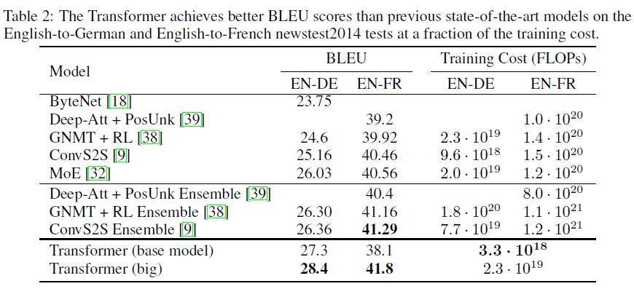
5. Experiment

Slide 20
6. Conclusion

Slide 21
Thankyou

Slide 23
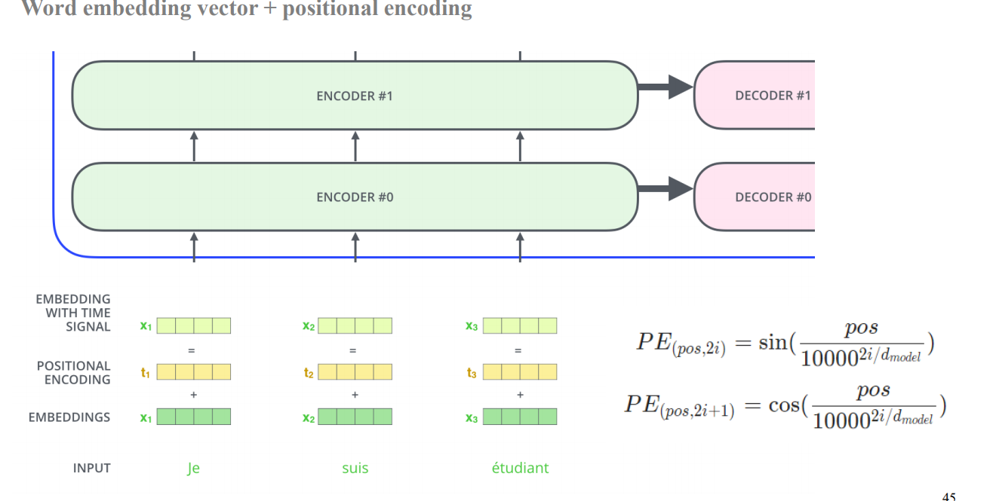
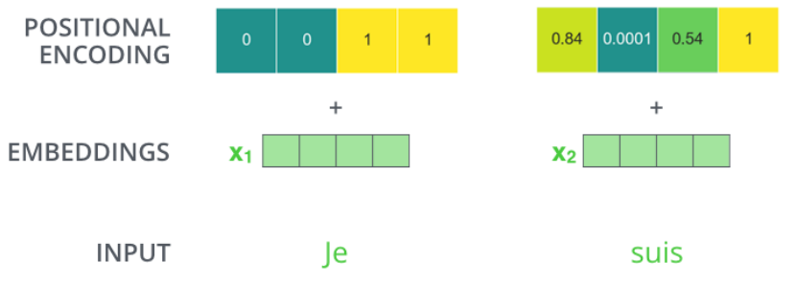
4-3. Positional Encoding
love
love
I love you but not love him
Notes:
예를 들어 I love you but not love him이라는 문장이라면 앞의 love와 뒤의 love은 일반적인 임베딩만을 거쳤을 때 동일한 값을 가지게 됩니다.
Positional Encoding 이라는 주기함수에 의한 위치에 따른 다른 임베딩을 거치면 같은 단어여도 문장에서 쓰인 위치에 따라 다른 임베딩 값을 가지게 됩니다
1) 문장에서 단어의 위치마다 하나의 유일한 encoding 값을 출력해야 하고
2) 문장의 길이가 달라도, 단어 간 거리는 일정해야 한다.
3) 문장이 길어져도 적응 가능해야 하고, 값들이 특정 범위 내에 있어야 한다. (일반화가 가능)
4) 유일값 이어야 하는데 ,
여기서는, 하나의 숫자가 아니라, d-dimensional vector로 문장 내 특정 위치 정보를 표현했고
이 인코딩을 모델 자체에서 사용하지 않고, 벡터에 추가 하여 사용했다 .
-------------------------------

